Slide 1

Azərbaycan Respublikası Təhsil Nazirliyi
Şamaxı şəhər Təhsil idarəsi
Şamaxı şəhər 10 saylı tam orta məktəbin
İnformatika müəllimi
Qəribova Şəhla Heybət qızı

Slide 2
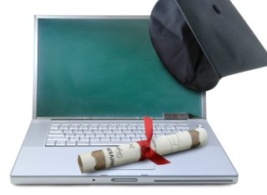
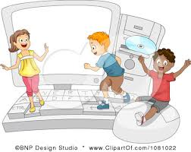
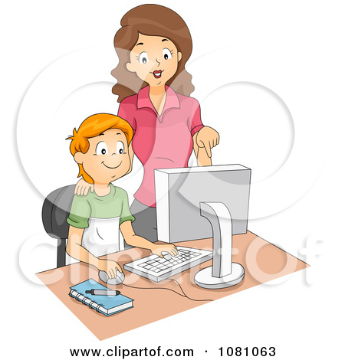
Elektron tədris vəsaitlərindən istifadə edilməklə qurulan tədris prosesinin ən yaxşı modeli nominasiyası üzrə dərs.

Slide 3
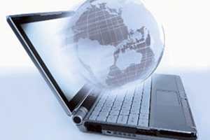
Mövzu: Informasiya nədir?

Slide 4
Məzmun xətti: 1. Informasiya və informasiya prosesləri
Əsas standart: 1.2 İnformasiya və informasiya emalı haqqında bilikləri nümayiş etdirir.
Alt standart: 1.2.1. İnformasiyaların qəbul edilməsinin üsullarını sadalayır.
1.2.2 İnformasiyanın qəbul edilməsi üsullarını fərqləndirir.
1.2.3 İnformasiyanın qəbul olunma üsullarını nümunələrlə şərh edir
Dərsin məqsədi: İnsanın duyğu üzvlərinin rolunu sadə misallarla izah etmək.
Cəmiyyətdəki informasiya mübadiləsinin əhəmiyyətini izah etmək.
İnformasiyanın qəbul olunma üsullarını nümunələrlə şərh edir
Dərsin tipi: Deduktiv
İstifadə olunan iş formaları: Mini mühazirə, Bütün siniflə iş , qruplarla iş.
İstifadə olunan üsullar : Beyin həmləsi, diskussiya.
Fənlərarası inteqrasiya : Az.t. – 1.2.1, Riy.– 5.1.1
Resurslar: Plakatda şəkillər , iş vərəqləri, qiymətləndirmə vərəqləri.
V: Sinif

Slide 5
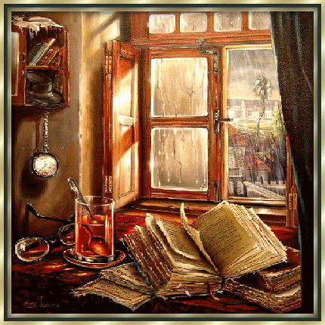
Motivasiya
Bu şəkildə təsvir olunan obyektlərdən biz hansı
duyğu üzvlərimiz vasitəsilə
informasiya alırıq?

Slide 6
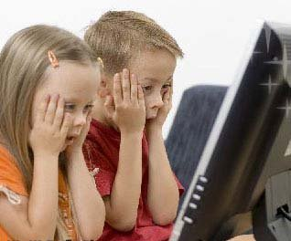
Tədqiqat sualı: Informasiya və informasiya prosesi nə deməkdir?

Slide 7
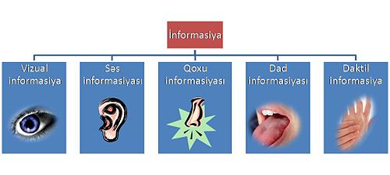

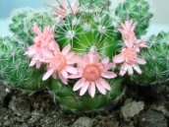
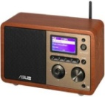
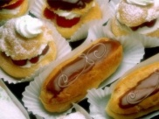
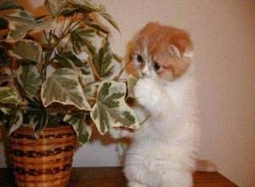
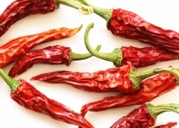
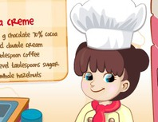
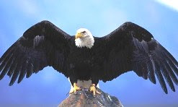

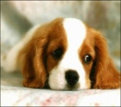
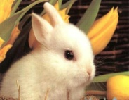
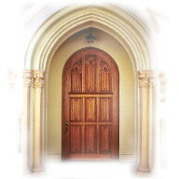
. Iş Vərəqi 1.
Sinif_______
Vizual qrupu(üzvləri) ___________________
1.Informasiya növlərinə uyğun şəkilləri oxlarla birləşdirin.
2. Hansı obyektlər qoxu informasiyasının qəbuledicisi deyil? Onların üstündən xətt çəkin.
3.Sxemin boş xanalarına İnformasiya daşıyıcılarını qeyd edin.
İnformasi-ya daşıyıcıları

Slide 8
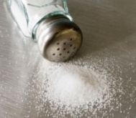
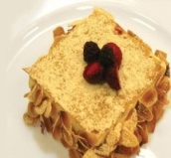
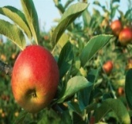
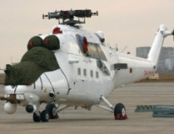
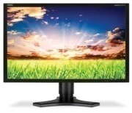
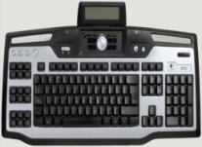
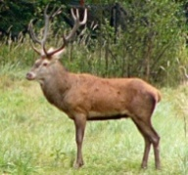
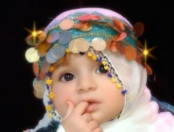
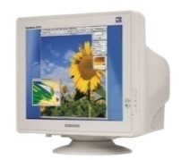
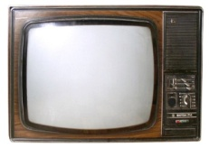
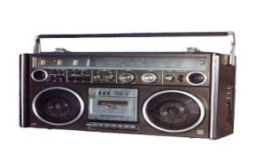
Iş vərəqi 2.
Sinif_______
Dad qrupu(üzvləri)___
1.Informasiya növlərinə uyğun
şəkilləri oxlarla birləşdirin.
2.Hansı obyektlər vizual informasiyanın qəbul edicisidir? Onların altından xətt çəkin.
3.İnformasiyanın növlərini qeyd edin.
İnformasi-yanın növləri

Slide 9
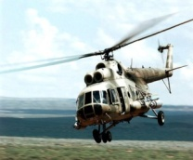
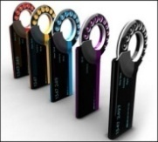

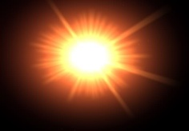
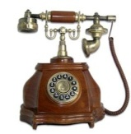
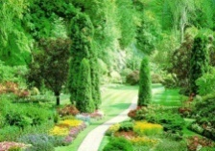
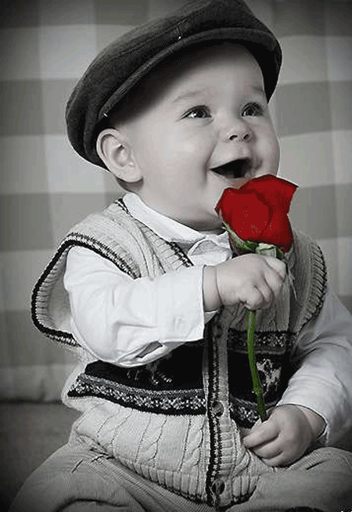
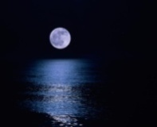
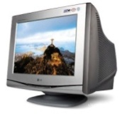
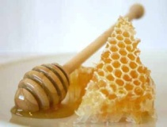
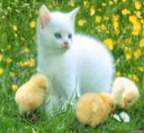
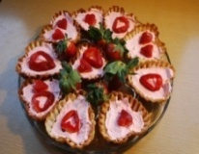
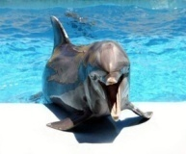
Iş vərəqi 3.
Sinif_______
Ses qrupu(üzvləri)______
1.Informasiya növlərinə uyğun şəkilləri oxlarla birləşdirin.
2. Hansı obyektlər səs informasiyasının qəbuledicisi deyil? Onların adlarını seçib yazın.
3.İnformasiya mənbələri necə ola bilər qeyd edin.
İnformasiya mənbələri

Slide 10
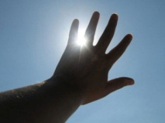
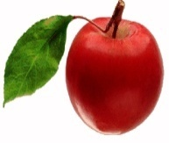
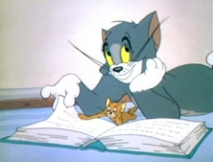
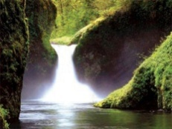
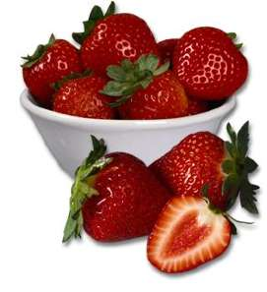


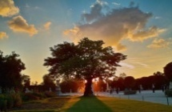
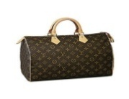
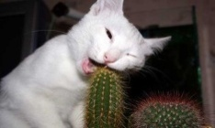
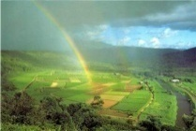
Iş vərəqi 4.
Sinif_______
Daktil qrupu
(qrup üzvləri)______________
1.Informasiya növlərinə uyğun şəkilləri oxlarla birləşdirin.
2.Hansı obyektlərdən daktil informasiya almaq olmur? Onların üstündə (-) işarəsini qeyd edin.
3.İnformasiya prosesləri
hansılardır, qeyd edin.
İnformasiya prosesləri

Slide 11
İnformasiya mübadiləsi:
1.Duyğu üzvlərimiz hansılardı?
2.İnformasiya mənbəyi nəyə deyilir?
3.İnformasiyalar üzərində hansı işlər görülür?

Slide 12
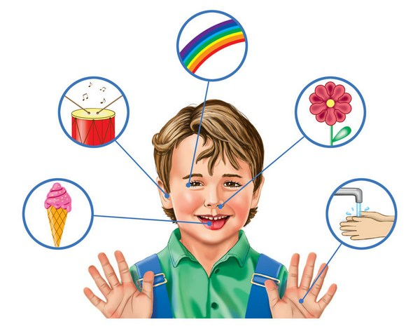
Nəticə:
Sirr Açılır
Bizim 5 duyğu üzvümüz var: göz,burun, qulaq, dil, dəri.

Slide 13




GÖZLƏR VASİTƏSİLƏ ALINAN İNFORMASİYA VİZUAL VƏ YA GÖRÜNƏN İNFOR MASİYA ADLANIR.
DİL VASİTƏSİLƏ QƏBUL EDİLƏN İNFORMASİYA DAD İNFORMASİYASI ADLANIR .

Slide 14






BURUN VASİTƏSİLƏ Bİz İYLƏRİ HİSS EDİRİK VƏ QOXU
İNFORMASİYASI ALIRIQ.
QULAQLAR VASİTƏSİLƏ QƏBUL OLUNAN İNFORMASİYA
SƏS İNFORMASİYASIDIR.
DAKTİL İNFORMASİYA TOXUNMAQLA
VƏ YA DƏRİ VASİTƏSİLƏ ALINAN İNFORMASİYADIR.

Slide 15





İnformasiya - termini mənşəcə latın sözü olub, izahetmə, şərhetmə, məlumatvermə mənalarını daşıyan «informatio» sözündən yaranmışdır.
İnformasiya ifadə olunma formasından asılı olmayaraq insanlar, canlılar, cansızlar, faktlar, hadisələr, proseslər və s. haqqında olan məlumat və biliklərdir.
İnformasiya proseslərinə - informasiyanın toplanması, ötürülməsi, saxlanması, emalı və istifadəçiyə çatdırılması aiddir.
İnformasiyanın toplanması - öyrənilən obyektin vəziyyəti haqqında məlumatın alınması məqsədi ilə aparılır.
İnformasiyanın toplanması adi halda insan tərəfindən, avtomatlaşdırılmış halda isə texniki vasitələr və sistemlər tərəfindən yerinə yetirilir. (məsələn: tərəzi, xətkeş, kompas, teleskop, mikroskop və s.

Slide 16




İnformasiyanın ötürülməsi - Toplanan informasiyanın emal edilməsi üçün o, emal vasitələrinə ötürülməlidir. Adi halda informasiyanın emalı insan tərəfindən, avtomatlaşdırılmış kompüter vasitələri ilə aparılır.
İnformasiyanın saxlanması - İnformasiya emal edilməzdən əvvəl və sonra daşıyıcılarda saxlanır. İnformasiya daşıyıcısı kimi kağızdan, perfolentdən, perfokartdan, maqnit lentindən, müasir kompüterlərdə isə maqnit və lazer disklərindən və kartlardan istifadə olunur.

Slide 17



İnformasiyanın axtarışı və emalı - qarşıya qoyulan məsələnin həlli deməkdir. Bunun üçün əvvəldən hazırlanmış alqoritmlərdən və proqramlardan istifadə olunur. İnformasiyanın emalından alınan nəticələr tələb olunan formada istifadəçilərə çatdırılır. Avtomatlaşdırılmış üsulla (kompüterlə) emal olunan informasiya istifadəçilərə adətən kompyuterin xaricetmə qurğuları ilə (monitor, printer, plotter və s.) mətn, cədvəl, qrafik və s. şəklində çatdırılır.

Slide 18





Beləliklə İnformasiyanı ötürənə informasiyanın mənbəyi, informasiyanı alana isə informasiyanın qəbuledicisi deyilir.
Yaradıcı tətbiqetmə.
Hər bir qrup verilmiş şəkillərdə informasiyanın mənbə və qəbuledicisini təyin edib verilmiş vərəqlərdə qeyd etsin.
2
1
3
4

Slide 19



Qiymətləndirmə.
Meyarlar Qruplar | Əməkdaşlıq | Dinləmə | Nizam-intizam | Çıxış edən qrupun təqdimatına edilən əlavə və düzəlişlər | İşin düzgün yerinə yetirilməsi və tamamlanması | Ümumi nəticə
I qrup
II qrup
III qrup
IV qrup
V qrup
ƏLA YAXŞI ORTA

Slide 20
1. İnformasiyanı növlərinə görə fərqləndirmək;
2. İnformasiyanın qəbul edilməsi üsullarını nümunələrlə şərh etmək;
3. İnformasiyanın qəbul edilməsi üsullarını fərqləndirmək;
4. İnformasiyanın qəbulunda alətlərin, cihazların rolunu izah etmək.
№ | Şagirdlərin soyadı və adı | Meyarlar üzrə müəllimin qeydləri
1 |  | 1 | 2 | 3 | 4
2
3
4
5
6
7
...

Slide 21




Ev tapşırığı
Dünyada yaşayan bütün canlılar- insanlar, bitkilər və heyvanlar arasında informasiyanın ötürülməsi və qəbuledilməsi haqqında internetdə araşdırma aparıb, məruzə hazırlayın.

Slide 22

www.dusunek.net http://www.az.wikibooks.org www.wikipedia.org.ru http://www.liveinternet.ru
Mənbələr:
Uşaqlar üçün Ensiklopediya İnformatika . Bakı Şərq-Qərb 2008

Slide 23

Diqqətinizə görə çox saq olun!

